Slide 1
Zelfzorgstandaard koortslip
A16b
Juni 2018

Slide 2
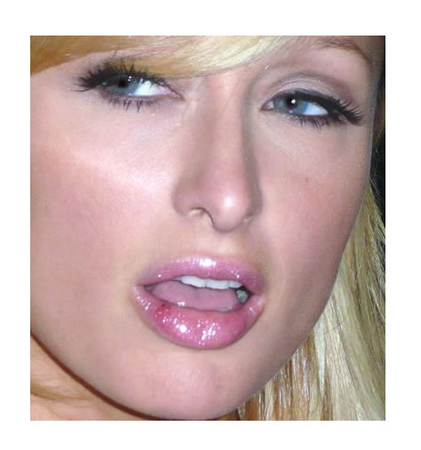
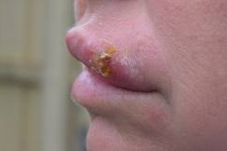
koortslip

Slide 3
Koortslip (Herpes labialis)
Infectie met het herpes simplex- virus (herpes labialis).
Wie besmet is, heeft het virus altijd bij zich.
50-70% van de mensen draagt het virus bij zich.
Eerste infectie vaak geen verschijnselen, soms koorts, pijnlijk ontstoken mond van binnen en van buiten
Van tijd tot tijd wordt het virus actief: altijd op dezelfde plek. Vanaf dat moment is de virus besmettelijk.

Slide 4
Uitlokkende factoren
Een koortslip – het actief worden van het virus- kan uitgelokt worden door:
Zonlicht
Kou
Wind
Menstruatiepijn
Vermoeidheid
Wondjes
Koorts

Slide 5
Verschijnselen
Stadium 1: Tintelingen, branderig gevoel, roodheid
Stadium 2: Pijnlijke blaasjes met helder vocht
Stadium 3:
Korstjes
Korstje valt er vanzelf af
Proces van 7 tot 10 dagen

Slide 6
WHAM-vragen
W: Voor wie?
Baby’s → huisarts
Kinderen als het niet over is na 14 dagen → huisarts
Oudere kinderen, tieners, volwassenen
H: Hoe lang is er al last van de verschijnselen?
Vaker last, zo ja wanneer.
Vaker 6x per jaar → huisarts
Langer dan 14 dagen → huisarts

Slide 7
WHAM-vragen
A: Is er al actie ondernomen?
Bescherming van de lippen
Medicijnen? Zo ja, heeft het geholpen?
M: Medicatie die wordt gebruikt voor een andere aandoening
Corticosteroïden, oncolytica, hiv-remmers, middelen tegen afstoting
Verminderde afweer → sneller een koortslip

Slide 8
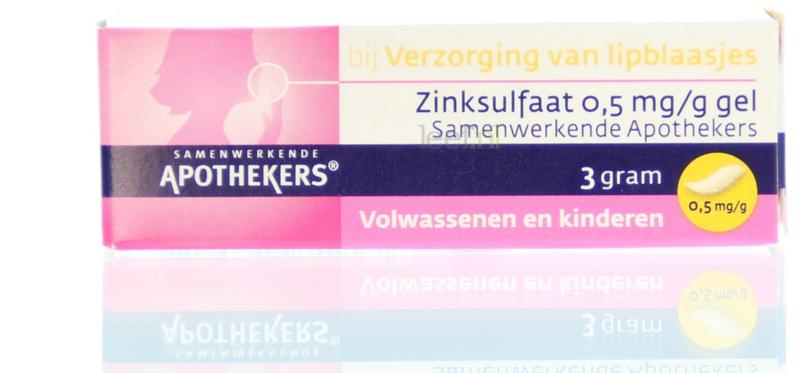
Wat kan je eraan doen
Bij stadium 1: Houd de lippen vet, breng zinksulfaat aan op pijnlijke plek en smeer het niet uit!
Zinksulfaat werkt jeukstillend, indrogend en antiviraal.
Bij stadium 2: Zeer besmettelijk,
blijf zinksulfaat aanbrengen.

Slide 9
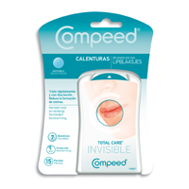
Wat kan je eraan doen (2)
Bij stadium 3: krab het korstje niet los en bescherm de lippen met een vette zalf, zo nodig met Uv-filter.
In alle stadia: breng een hydrocolloidaal pleister aan dat voorkomt nog meer besmetting.

Slide 10
Algemene adviezen
Goede conditie en goede nachtrust
Niet roken
Gezond eten
Bescherm de lippen door ze vet te houden
Vermijd contact met kinderen en baby’s
Goede hygiëne (vaak de handen wassen)
Niet krabben
Niet gezamenlijk handdoeken gebruiken

Slide 11
Wanneer huisarts
Baby met koortlip
Niet pijnlijke blaasjes
Vocht in de blaasjes troebel of pussig is
Als de plekjes na 14 dagen niet zijn verdwenen bij volwassenen en kinderen
Als blaasjes ook op andere lichaamsdelen voorkomen
Verminderde afweer of atopisch eczeem

Slide 12
Belangrijk!
Lippen vet houden met vaseline.
Middelen met aciclovir of penciclovir worden afgeraden.
Resistentie
Bijwerkingen
Niet gebruiken bij zwangerschap en borstvoeding.

